Slide 1
Ну поймай!
Проект Сделан Алексеем каревым

Slide 2
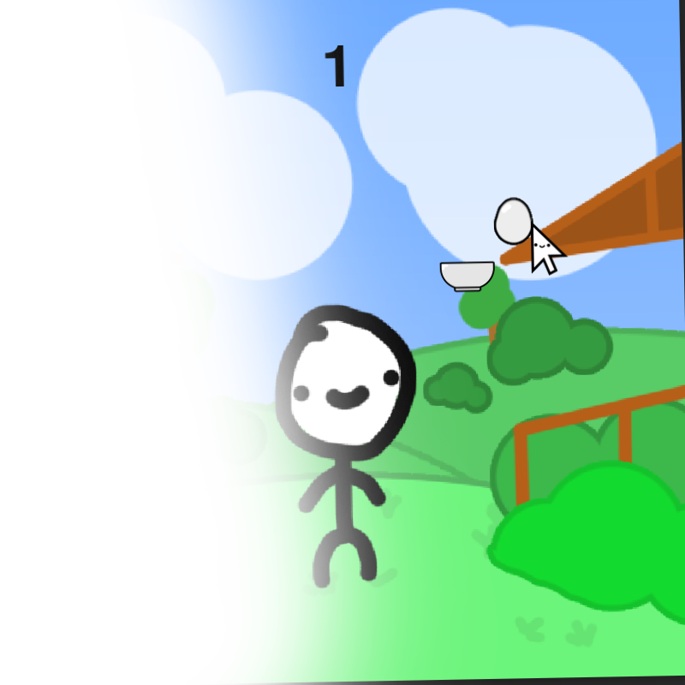
О чем игра?
Геймплей очень прост. Все, что вы должны делать, так это нажимать в определенные четверти игрового поля/нажимать на клавиши “A S L :” для передвижения корзинки для того, чтобы ловить яйца. Цель игры – набрать как можно больше очков.

Slide 3
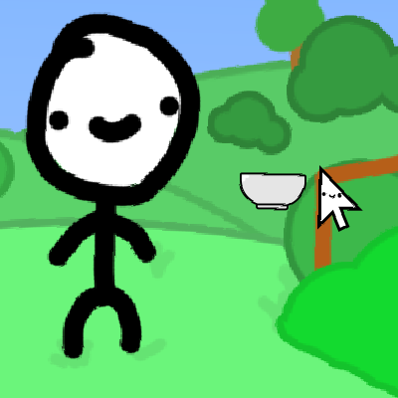
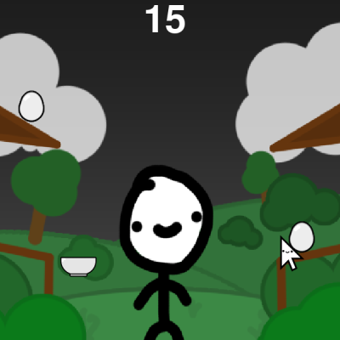
Графика и Музыка
Графика полностью сделана самостоятельно. Для рисовки персонажа, яиц и т.д. я использовал бесплатную версию фотошопа Photopea.com (не реклама). Музыка из меню сделана с помощью ИИ на сайте HuggingFace.co, вся остальная музыка прямиком взята из игры от Нинтендо® “Wario Land 3”

Slide 4
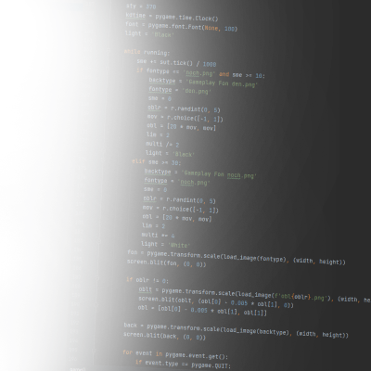
Что можно Добавить?
Конечно игра выглядит красиво, но не хватает некоторых “фишек” для того, чтобы считай игрой законченной. К примеру:
ЛИДЕРБОРД
Хочется всегда знать наилучший результат на данный момент
РАЗНЫЕ РЕЖИМЫ
Сыграть в режимы по типу “Где яйцо?” или “АНАРХИЯ” будет очень весело

Slide 5
Спасибо За Внимание!

